Slide 1
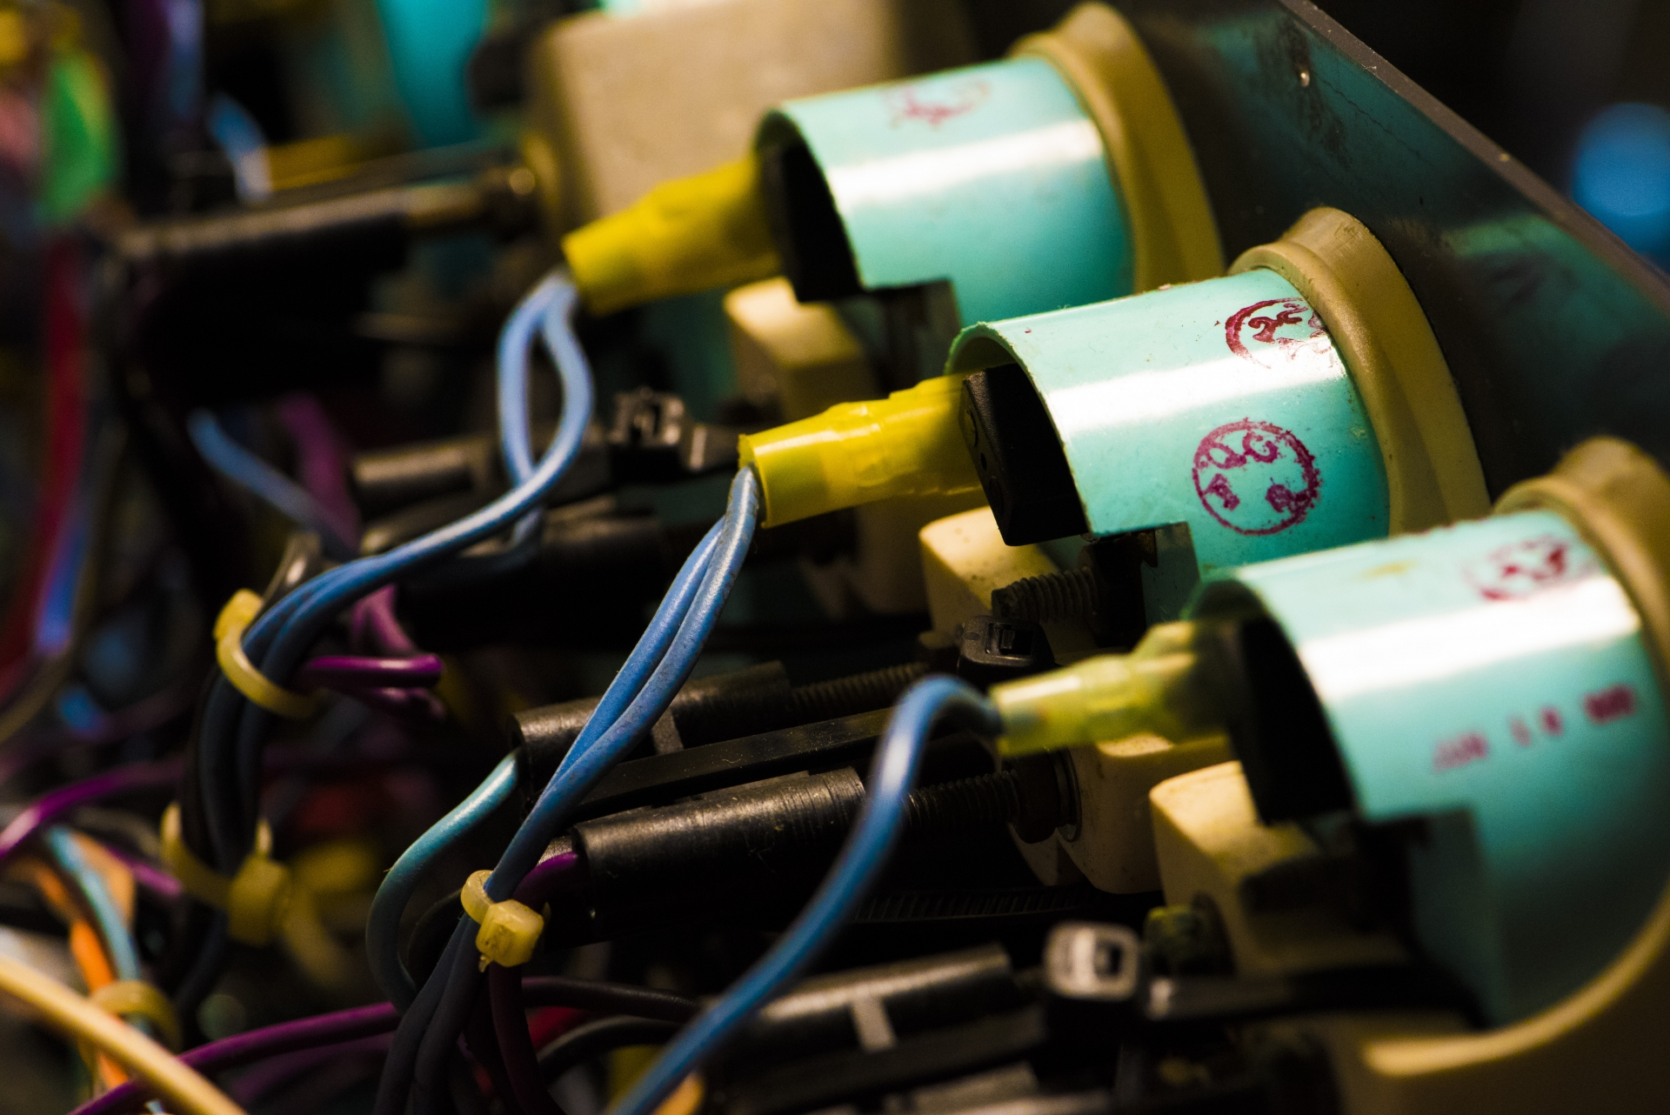
技術に裏打ちされた
24時間無人化量産システム
線細工のゆうきバネ工業

Slide 2
24時間無人化
量産システム
作業効率化！
線細工ならゆうき
《ゆうきバネ工業》

Slide 3
24時間無人化
量産システム
作業効率化！
線細工ならゆうき
《ゆうきバネ工業》

Slide 4
24時間無人化
量産システム
作業効率化！
線細工ならゆうき
《ゆうきバネ工業》

Slide 5
24時間無人化
量産システム
作業効率化！
線細工ならゆうき
《ゆうきバネ工業》

Slide 6
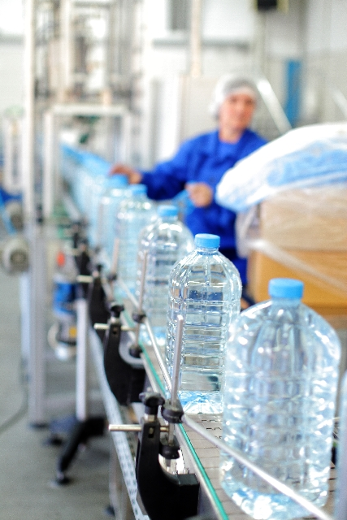
技術に裏打ちされた
24時間無人化量産システム
線細工ならゆうきバネ工業に
お任せください！

Slide 7
技術に裏打ちされた
24時間無人化量産システム
線細工ならゆうきバネ工業に
お任せください！

Slide 8
技術に裏打ちされた
24時間無人化量産システム
線細工ならゆうきバネ工業に
お任せください！

Slide 9
技術に裏打ちされた
24時間無人化量産システムで
作業効率化！
線細工ならゆうきバネ工業にお任せください！

Slide 10
技術に裏打ちされた
24時間無人化量産システムで
作業効率化！
線細工ならゆうきバネ工業にお任せください！

Slide 11
技術に裏打ちされた
24時間無人化量産システムで
作業効率化！
線細工ならゆうきバネ工業にお任せください！

Slide 12
24時間無人化量産システムならゆうきバネ工業
バネ部品1
バネ部品2

Slide 13
24時間無人化量産システムならゆうきバネ工業
バネ部品1
バネ部品2

Slide 14
24時間無人化量産システムならゆうきバネ工業
バネ部品1
バネ部品2

